Slide 1
আজকের পাঠে তোমাদের স্বাগত

Slide 2
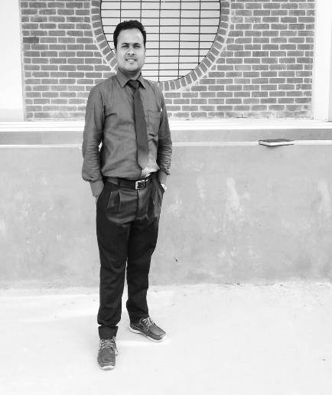
শিক্ষক পরিচিতিঃ
মোঃ রফিকুল হাসান
সহকারী শিক্ষক
খোনকারখিল সরকারি প্রাথমিক বিদ্যালয়
সদর, কক্সবাজার ।
ই-মেইল: rafiquecox1@gmail.com

Slide 3
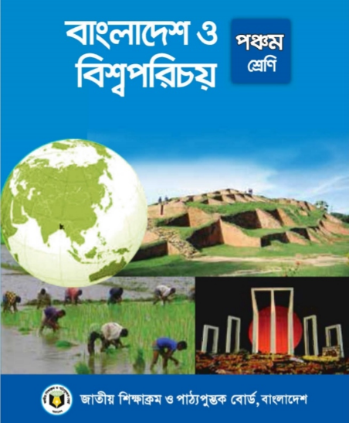
পাঠ পরিচিতি
শ্রেণি : পঞ্চম
বিষয় : বাংলাদেশ ও বিশ্বপরিচয়
অধ্যায় : ৪| আমাদের অর্থনীতি:
কৃষি ও শিল্প
পাঠ্যাংশ : ১) চাল, গম ও ডাল
পৃষ্ঠা নম্বর : ৩০
সময় : ৪৫ মিনিট।

Slide 4
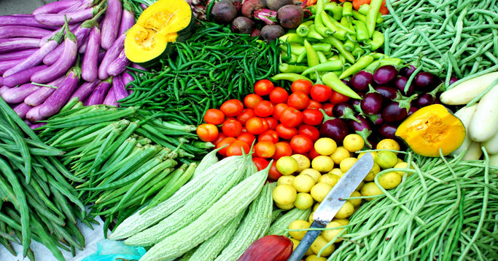
চলো আমরা কয়েকটি ছবি দেখি

Slide 5
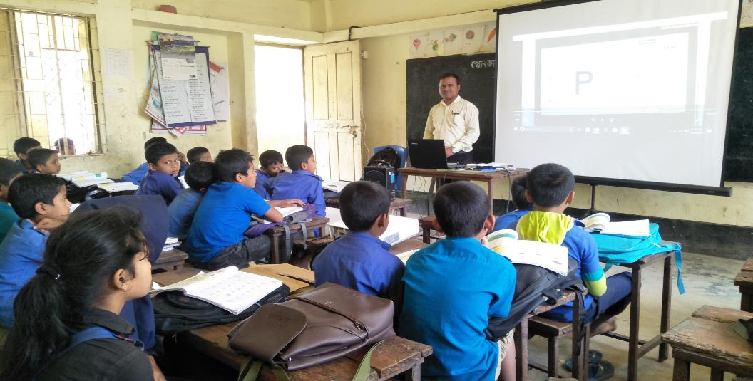
প্রশ্নের উত্তর দাও
তোমরা ছবিতে কী কী দেখলে?

Slide 6
আমাদের আজকের পাঠ
চাল, গম ও ডাল

Slide 7
শিখনফল
এ পাঠ শেষে শিক্ষার্থীরা...
১৫.৩.১ বাংলাদেশের প্রধান প্রধান কৃষিজাত দ্রব্য সম্পর্কে বলতে পারবে।
১৫.৩.২ বাংলাদেশ যে একটি কৃষি ভিত্তিক দেশ তা বলতে পারবে।

Slide 8
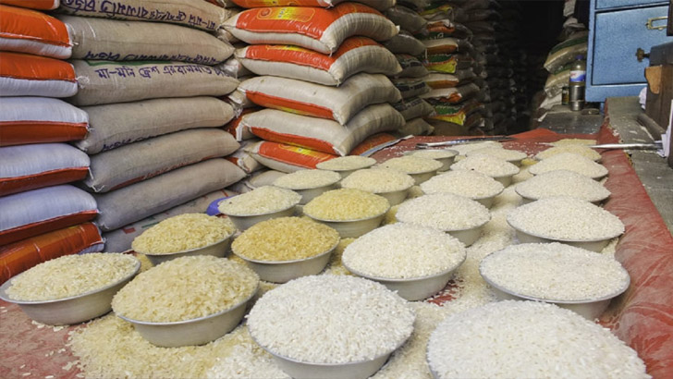
তোমরা ছবিতে কী দেখতে পাচ্ছ?
চাল

Slide 9
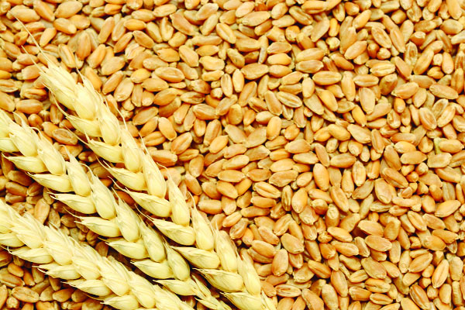
তোমরা ছবিতে কী দেখতে পাচ্ছ?
গম

Slide 10
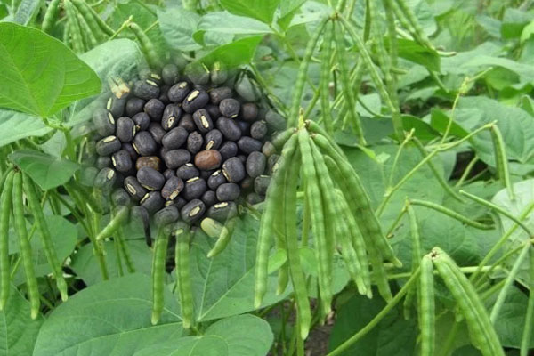
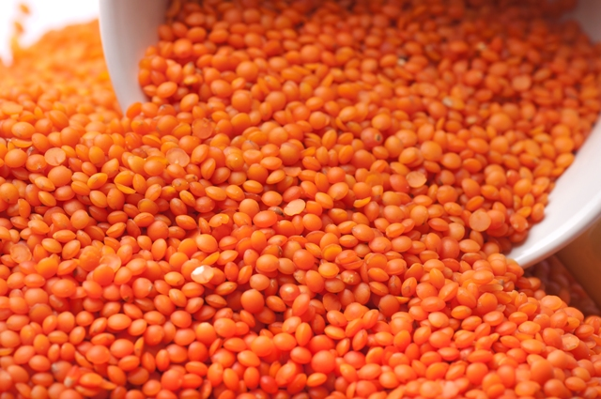
তোমরা ছবিতে কী দেখতে পাচ্ছ?
ডাল

Slide 11
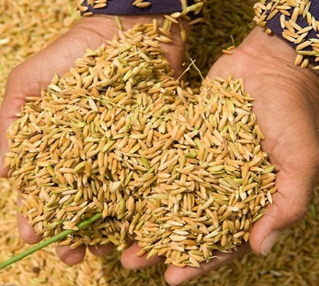
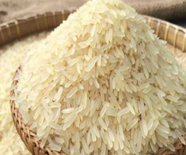
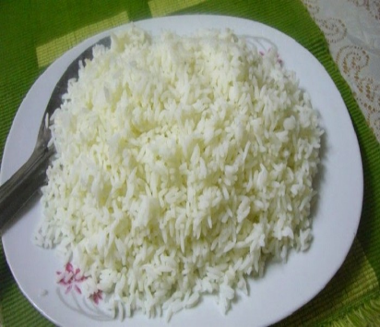
খাদ্যশস্যের বিভিন্ন পর্যায়
ধান
চাল
ভাত

Slide 12
খাদ্যশস্যের বিভিন্ন পর্যায়
গম
ময়দা
রুটি

Slide 13
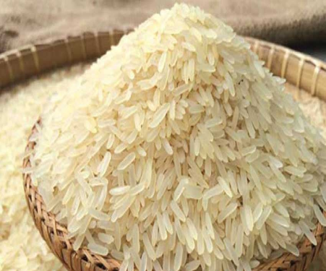
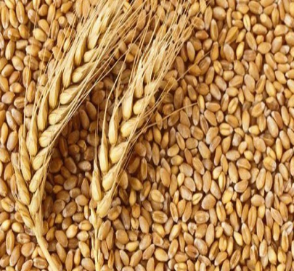
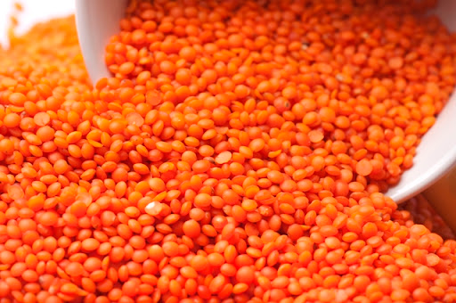
আজকের পাঠে আমরা তিনটি খাদ্যশস্য সম্পর্কে জানব
চাল
গম
ডাল

Slide 14
প্রধান খাদ্যশস্য
ধান, গম ও ডাল

Slide 15
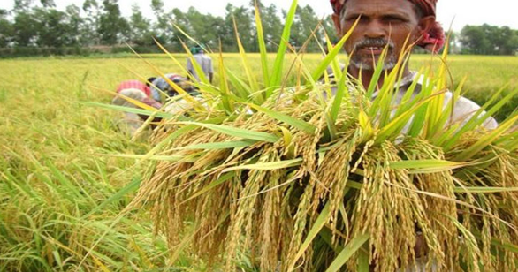
বাংলাদেশে বিভিন্ন ধরনের ধান হয়
আউশ, আমন ও বোরো

Slide 16
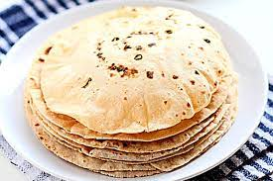
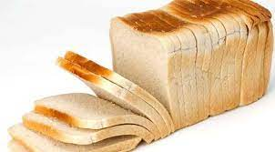
গমের আটায় তৈরি বিভিন্ন খাবার

Slide 17
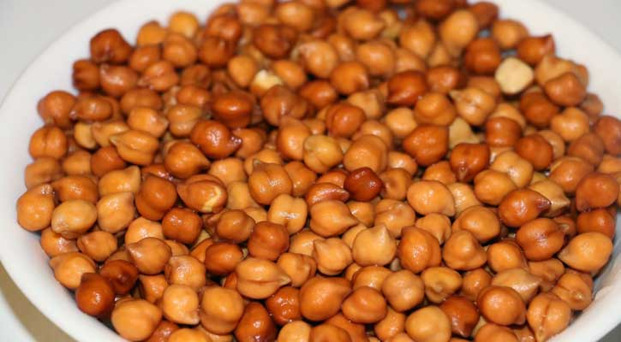
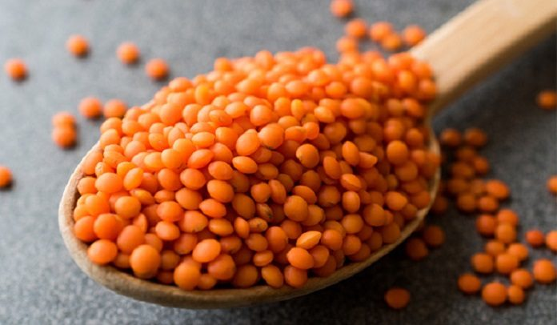
বিভিন্ন ধরনের ডাল রয়েছে। যেমনঃ
ছোলা
মসুর

Slide 18
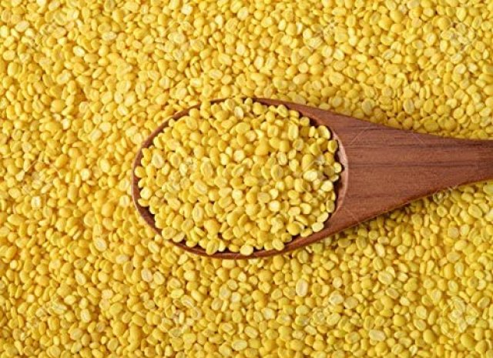
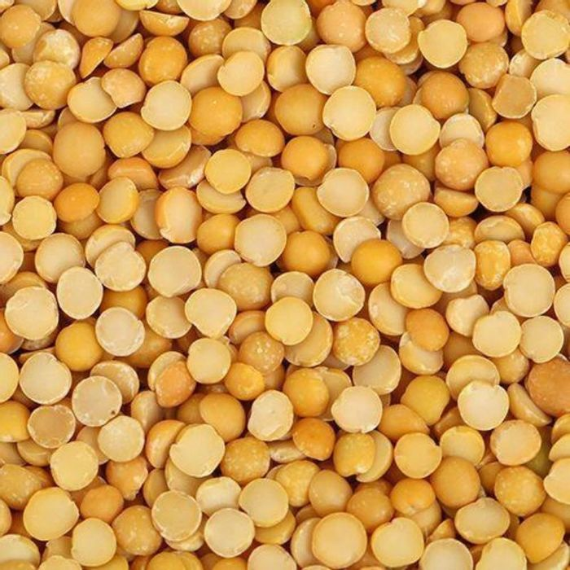
বিভিন্ন ধরনের ডাল রয়েছে। যেমনঃ
মটর
মুগ

Slide 19
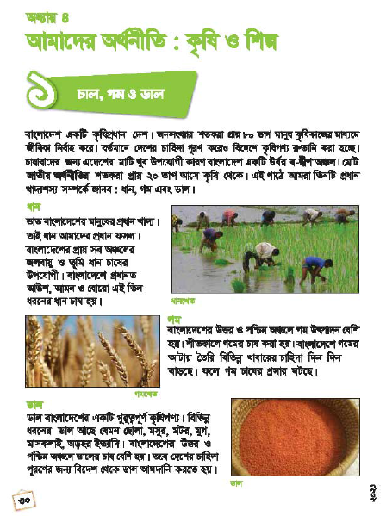
পাঠ্যবইয়ের সাথে মিলিয়ে নাও
এখন তোমরা তোমাদের পাঠ্যবইয়ের ৩০ নং পৃষ্ঠা খোলো।

Slide 20
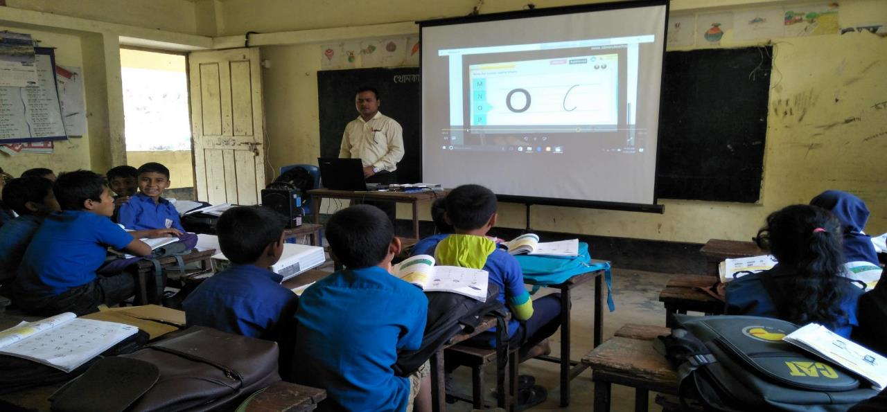
শিক্ষকের সরব পাঠ

Slide 21
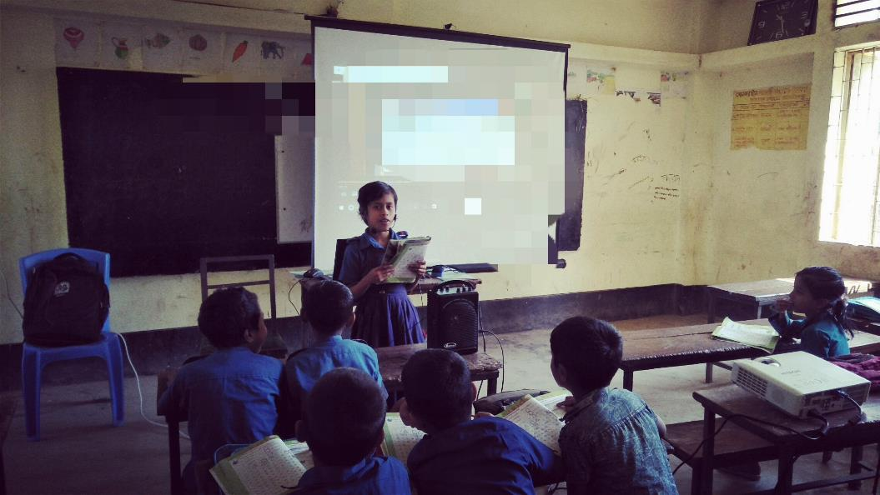
শিক্ষার্থীদের সরব পাঠ

Slide 22
একক কাজ
১। শূন্যস্থান পূরণ করো:
ক) বাংলাদেশ একটি ------------------- ‍দেশ।
খ) আমাদের জাতীয় অর্থনীতির প্রায় ------------ ভাগ কৃষি থেকে আসে।
গ) ধান আমাদের প্রধান ---------------।
ঘ) বাংলাদেশে প্রধানত ----------- ধরনের ধান চায় হয়।
ঙ) --------------- গমের চাষ করা হয়।
চ) বাংলাদেশের ----------------- অঞ্চলে ডালের চাষ বেশি হয়।
ছ) বাংলাদেশ একটি উর্বর ----------------- অঞ্চল।

Slide 23
একক কাজ
১। শূন্যস্থান পূরণ করো: উত্তর মিলিয়ে নাও
ক) বাংলাদেশ একটি ------------------- ‍দেশ।
খ) আমাদের জাতীয় অর্থনীতির প্রায় ------------ ভাগ কৃষি থেকে আসে।
গ) ধান আমাদের প্রধান ---------------।
ঘ) বাংলাদেশে প্রধানত ----------- ধরনের ধান চায় হয়।
ঙ) --------------- গমের চাষ করা হয়।
চ) বাংলাদেশের ----------------- অঞ্চলে ডালের চাষ বেশি হয়।
ছ) বাংলাদেশ একটি উর্বর ----------------- অঞ্চল।
কৃষিপ্রধান
৮০
ফসল
তিন
শীতকালে
উত্তর ও পশ্চিম
ব-দ্বীপ

Slide 24
জোড়ায় কাজ
২। নিচের প্রশ্নগুলোর উত্তর দাও:
ক) বাংলাদেশের ৩টি খাদ্যশস্যের নাম বলো?
খ) বাংলাদেশের কোন অঞ্চলে গম উৎপাদন বেশি হয়?
গ) ৫ ধরনের ডালের নাম বলো।
ঘ) মোট জাতীয় অর্থনীতির কতো ভাগ কৃষি থেকে আসে?
ঙ) জনসংখ্যার কতো ভাগ মানুষ কৃষিকাজের মাধ্যমে জীবিকা নির্বাহ করে?

Slide 25
জোড়ায় কাজ
২। নিচের প্রশ্নগুলোর উত্তর দাও: উত্তর মিলিয়ে নাও
ক) বাংলাদেশের ৩টি খাদ্যশস্যের নাম - ধান, গম এবং ডাল।
খ) বাংলাদেশের উত্তর ও পশ্চিম অঞ্চলে গম উৎপাদন বেশি হয়।
গ) ৫ ধরনের ডালের নাম - ছোলা, মসুর, মটর, মুগ ও মাসকলাই।
ঘ) মোট জাতীয় অর্থনীতির ২০ ভাগ কৃষি থেকে আসে।
ঙ) জনসংখ্যার ৮০ ভাগ মানুষ কৃষিকাজের মাধ্যমে জীবিকা নির্বাহ করে।

Slide 26
দলীয় কাজ
৩। নিচের প্রশ্নগুলোর উত্তর দাও:
ক) কৃষিজাত কোন খাবার খেতে তুমি পছন্দ করো? এই কৃষিজাত খাবার সম্বন্ধে ৪টি বাক্য লিখ।

Slide 27
পরিকল্পিত কাজ
বৈদেশিক মুদ্রা অর্জনের কৃষি আমাদের কীভাবে সহায়তা করে ৫টি বাক্যে লিখ।

Slide 28
ধন্যবাদ সবাইকে
পরের ক্লাসে দেখা হবে

